Slide 1




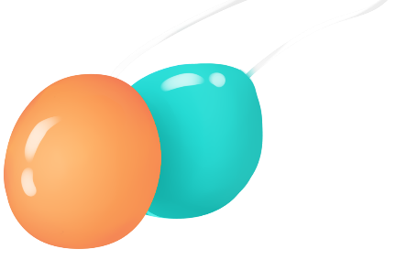




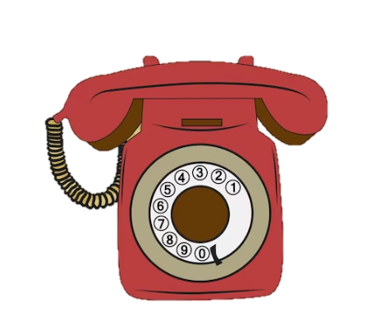






Slide 2




01
KHỞI ĐỘNG

Slide 3




Slide 4



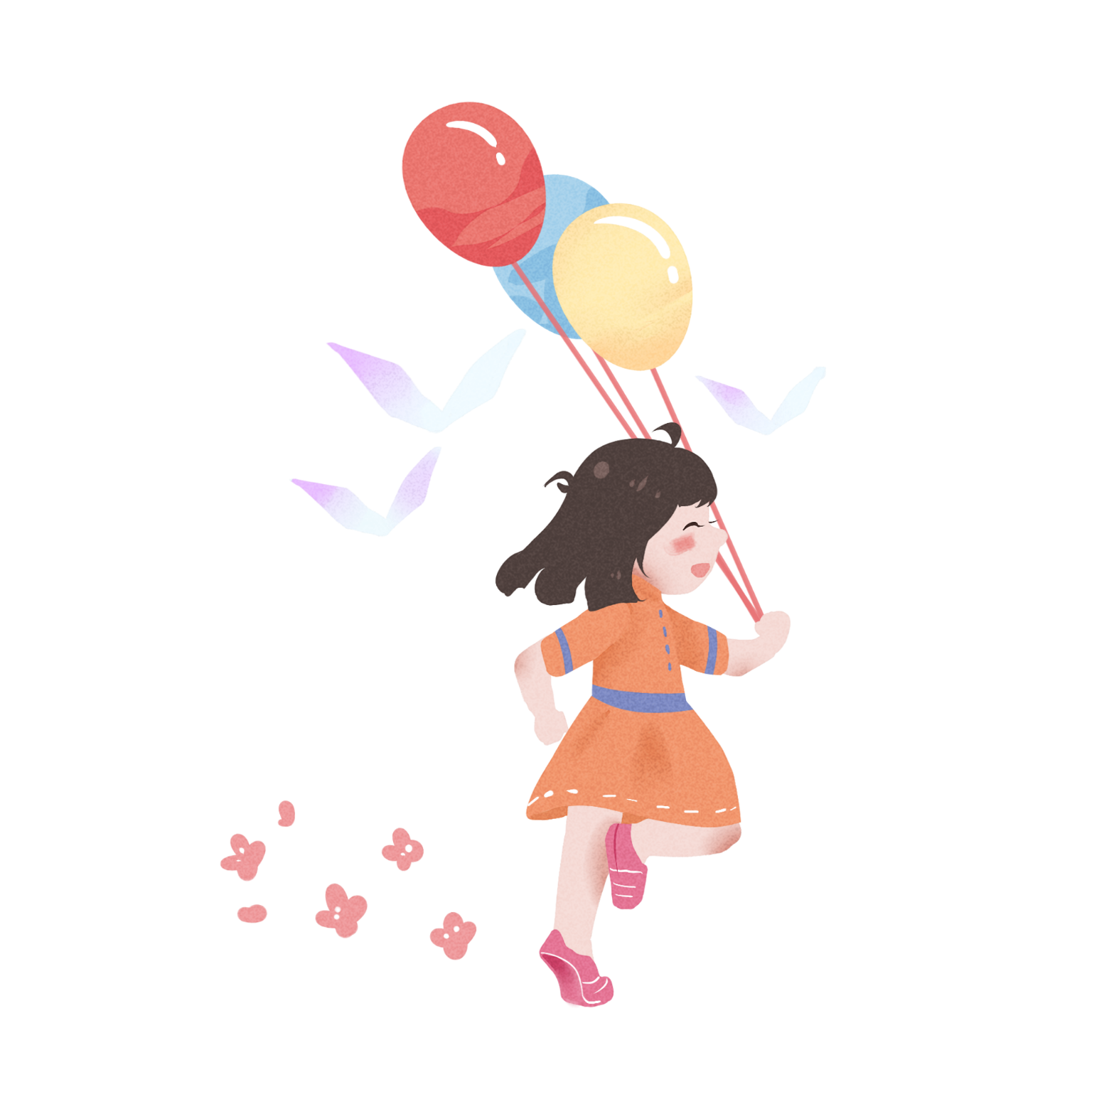



Slide 5
02
LUYỆN
ĐỌC

Slide 6
Lắng nghe và đọc thầm
A lô, tớ đây
Giờ ra chơi, An chạy đến bàn tôi hớn hở: “Bố mẹ cho phép tớ gọi điện cho bạn bè đấy. Đi học về tớ sẽ gọi cậu nhé!”. Tôi đập tay nó sung sướng. Đi học về, tôi vội vàng cất cặp và xin phép bố mẹ cho nghe điện thoại. Bố gật gù, còn mẹ thì nháy mắt ra hiệu đồng ý.
Điện thoại reo, cứ như là trái tim tôi đang cất tiếng hát. Tôi khoái chí cầm máy.
- A lô... Minh hả? – An gào lên trong máy.
- Tớ đây. – Tôi cũng gào lên.
- Hay hơn nói chuyện ở lớp nhỉ. – An cười to.
- Hơn là cái chắc. – Tôi cũng cười to không kém.
- Đến lượt cậu gọi lại cho tớ nhé. – An hét lên rồi tắt máy. Tôi ôm bụng cười. Bố tủm tỉm: “Cả thế giới nghe thấy hai con nói chuyện đấy.”.
Tôi nhấc máy gọi lại cho An.
- A lô. – Tôi rón rén.
- A lô, bố tớ bảo chúng mình nói cho cả thành phố nghe thấy. – An thì thào.
- Thế cậu nói nhỏ hơn tớ đấy. Bố tớ bảo tớ nói cho cả thế giới nghe thấy cơ.
An cười rúc rích. Chúng tôi lại thì thào, nhưng vì nói nhỏ quá nên cứ phải nói đi nói lại.
Hóa ra nói chuyện điện thoại cũng mệt thật.
(Bùi Tuệ Minh)

Slide 7
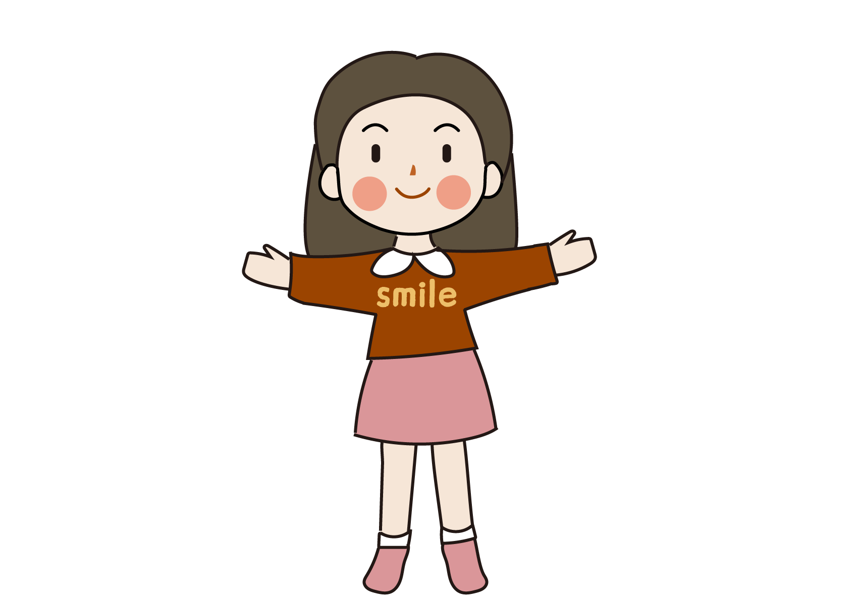
CHIA ĐOẠN
ĐOẠN 1
Từ đầu đến ra hiệu đồng ý.
ĐOẠN 2
Tiếp theo cho đến hai con nói chuyện đấy
ĐOẠN 3
Còn lại

Slide 8
Đọc nối tiếp đoạn lần 1
A lô, tớ đây
Giờ ra chơi, An chạy đến bàn tôi hớn hở: “Bố mẹ cho phép tớ gọi điện cho bạn bè đấy. Đi học về tớ sẽ gọi cậu nhé!”. Tôi đập tay nó sung sướng. Đi học về, tôi vội vàng cất cặp và xin phép bố mẹ cho nghe điện thoại. Bố gật gù, còn mẹ thì nháy mắt ra hiệu đồng ý.
Điện thoại reo, cứ như là trái tim tôi đang cất tiếng hát. Tôi khoái chí cầm máy.
- A lô... Minh hả? – An gào lên trong máy.
- Tớ đây. – Tôi cũng gào lên.
- Hay hơn nói chuyện ở lớp nhỉ. – An cười to.
- Hơn là cái chắc. – Tôi cũng cười to không kém.
- Đến lượt cậu gọi lại cho tớ nhé. – An hét lên rồi tắt máy. Tôi ôm bụng cười. Bố tủm tỉm: “Cả thế giới nghe thấy hai con nói chuyện đấy.”.
Tôi nhấc máy gọi lại cho An.
- A lô. – Tôi rón rén.
- A lô, bố tớ bảo chúng mình nói cho cả thành phố nghe thấy. – An thì thào.
- Thế cậu nói nhỏ hơn tớ đấy. Bố tớ bảo tớ nói cho cả thế giới nghe thấy cơ.
An cười rúc rích. Chúng tôi lại thì thào, nhưng vì nói nhỏ quá nên cứ phải nói đi nói lại.
Hóa ra nói chuyện điện thoại cũng mệt thật.
(Bùi Tuệ Minh)

Slide 9
TỪ KHÓ
hớn hở
khoái chí
cười rúc rích

Slide 10

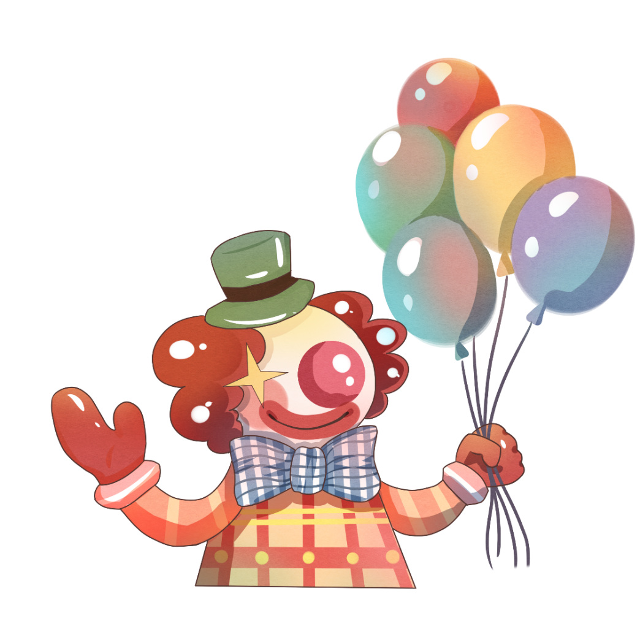
GIỌNG ĐỌC
Chú ý ngắt nghỉ đúng, phân biệt được lời của các nhân vật và lời kể chuyện.

Slide 11
GIẢI NGHĨA TỪ
gật nhẹ, chậm và nhiều lần, thể hiện thái độ đồng tình, tán thưởng.
gật gù
khoái chí
thích thú vì được như ý.
là cái chắc
khẳng định điều gì đó đúng.
rón rén
cố làm cho thật nhẹ nhàng vì sợ gây tiếng động.
cười rúc rích
cùng cười với nhau khe khẽ và thích thú.

Slide 12
Luyện đọc nhóm 3
A lô, tớ đây
Giờ ra chơi, An chạy đến bàn tôi hớn hở: “Bố mẹ cho phép tớ gọi điện cho bạn bè đấy. Đi học về tớ sẽ gọi cậu nhé!”. Tôi đập tay nó sung sướng. Đi học về, tôi vội vàng cất cặp và xin phép bố mẹ cho nghe điện thoại. Bố gật gù, còn mẹ thì nháy mắt ra hiệu đồng ý.
Điện thoại reo, cứ như là trái tim tôi đang cất tiếng hát. Tôi khoái chí cầm máy.
- A lô... Minh hả? – An gào lên trong máy.
- Tớ đây. – Tôi cũng gào lên.
- Hay hơn nói chuyện ở lớp nhỉ. – An cười to.
- Hơn là cái chắc. – Tôi cũng cười to không kém.
- Đến lượt cậu gọi lại cho tớ nhé. – An hét lên rồi tắt máy. Tôi ôm bụng cười. Bố tủm tỉm: “Cả thế giới nghe thấy hai con nói chuyện đấy.”.
Tôi nhấc máy gọi lại cho An.
- A lô. – Tôi rón rén.
- A lô, bố tớ bảo chúng mình nói cho cả thành phố nghe thấy. – An thì thào.
- Thế cậu nói nhỏ hơn tớ đấy. Bố tớ bảo tớ nói cho cả thế giới nghe thấy cơ.
An cười rúc rích. Chúng tôi lại thì thào, nhưng vì nói nhỏ quá nên cứ phải nói đi nói lại.
Hóa ra nói chuyện điện thoại cũng mệt thật.
(Bùi Tuệ Minh)

Slide 13
03
TRẢ LỜI
CÂU HỎI

Slide 14
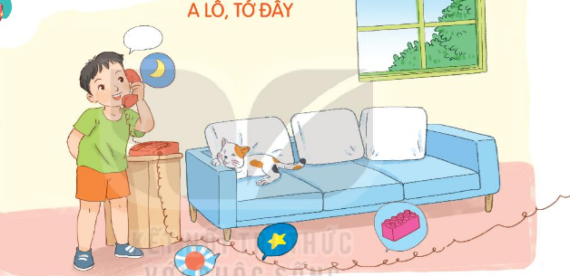
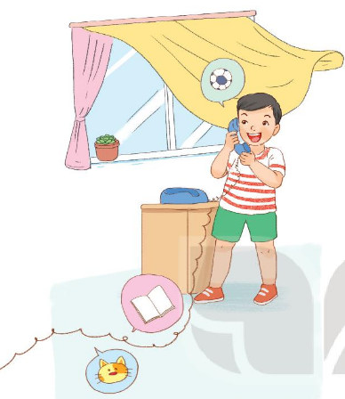
Câu 1
Giờ ra chơi, điều gì khiến Minh rất vui?
Minh được An thông báo đi học về An sẽ gọi điện thoại cho mình.

Slide 15
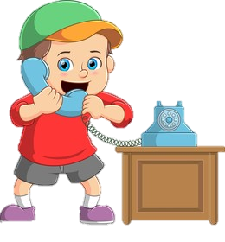
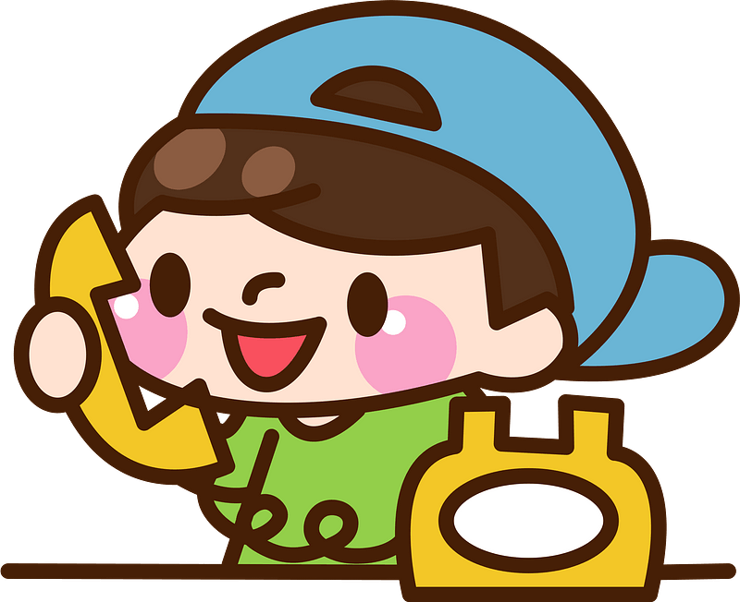
Câu 2
Lần đầu tiên An gọi điện thoại cho Minh, hai bạn đã nói chuyện với nhau thế nào?
Hai bạn cười nói rất to lại còn gào lên trong máy vì quá vui thích.

Slide 16
Câu 3
Trong cuộc điện thoại lần hai, các bạn nói chuyện có gì khác lần một?
Cả hai dều nói chuyện rất nhỏ. Hai bạn cũng không cười to nữa, chỉ cười rúc rích rất khẽ.
Vì sao lần nói chuyện thứ hai, cả hai bạn đều nói chuyện rất nhỏ?
Vì bố của hai bạn đều nhận xét hai bạn nói to quá, cả thành phố, cả thế giới nghe được câu chuyện của hai bạn.

Slide 17
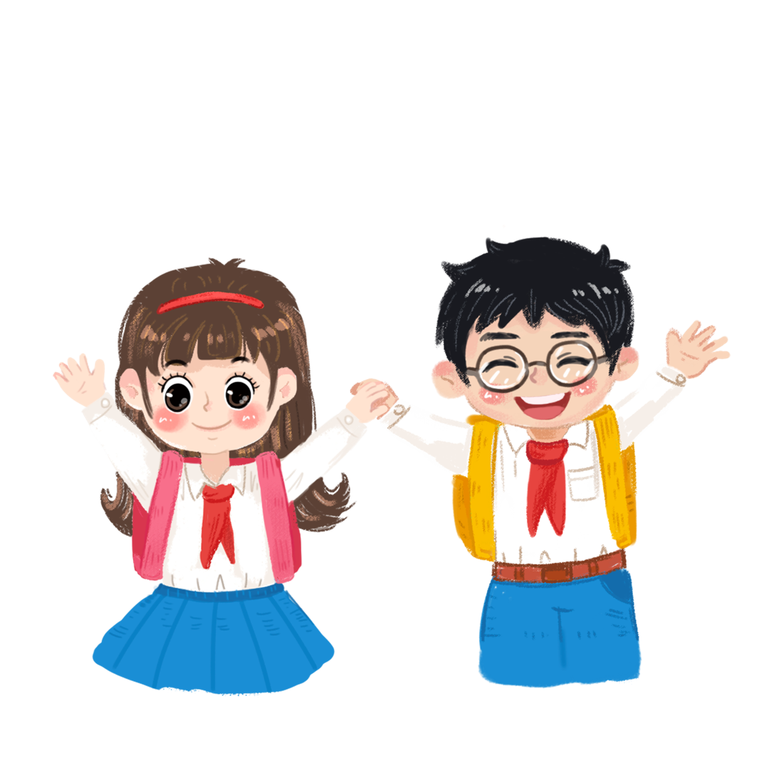
Câu 4
Đóng vai hai bạn trong câu chuyện để nói chuyện điện thoại với nhau bằng giọng nói phù hợp.
Cuộc hội thoại sử dụng tông giộng vừa phải, không quá to, không quá nhỏ, thái độ vui vẻ, thích thú.
Thực hành nhóm đôi
Đóng vai các nhân vật trong truyện

Slide 18

NỘI DUNG
Bài đọc là cuộc trò chuyện qua điện thoại đầu tiên của hai bạn nhỏ. Hai bạn rất vui và thích thú.
Trong giao tiếp cần chú ý cách nói năng sao cho phù hợp, không làm ảnh hưởng đến những người xung quanh

Slide 19
04
LUYỆN
ĐỌC LẠI

Slide 20

A lô, tớ đây
Điện thoại reo, cứ như là trái tim tôi đang cất tiếng hát. Tôi khoái chí cầm máy.
- A lô... Minh hả? – An gào lên trong máy.
- Tớ đây. – Tôi cũng gào lên.
- Hay hơn nói chuyện ở lớp nhỉ. – An cười to.
- Hơn là cái chắc. – Tôi cũng cười to không kém.
- Đến lượt cậu gọi lại cho tớ nhé. – An hét lên rồi tắt máy. Tôi ôm bụng cười. Bố tủm tỉm: “Cả thế giới nghe thấy hai con nói chuyện đấy.”.

Slide 21
05
ĐỌC
MỞ RỘNG

Slide 22
Đọc câu chuyện, bài văn, bài thơ... về bài học ứng xử, cách giao tiếp với những người xung quanh và viết phiếu đọc sách theo mẫu (làm việc cá nhân, theo nhóm)

Slide 23
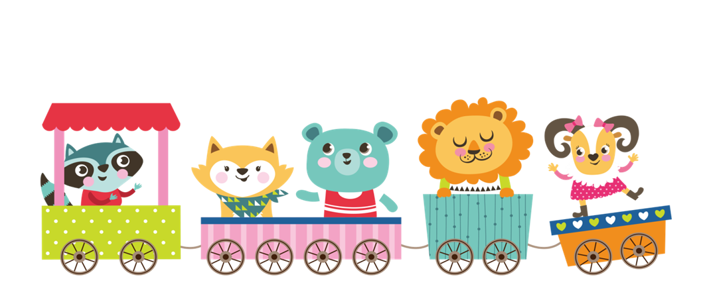

PHIẾU ĐỌC SÁCH
Tên bài (...) | Tên cuốn sách (...)
Tác giả (...) | Nhân vật (...)
Nghề nghiệp (...) | Mức độ yêu thích ***
Thực hành đọc sách theo nhóm và điền vào phiếu

Slide 24

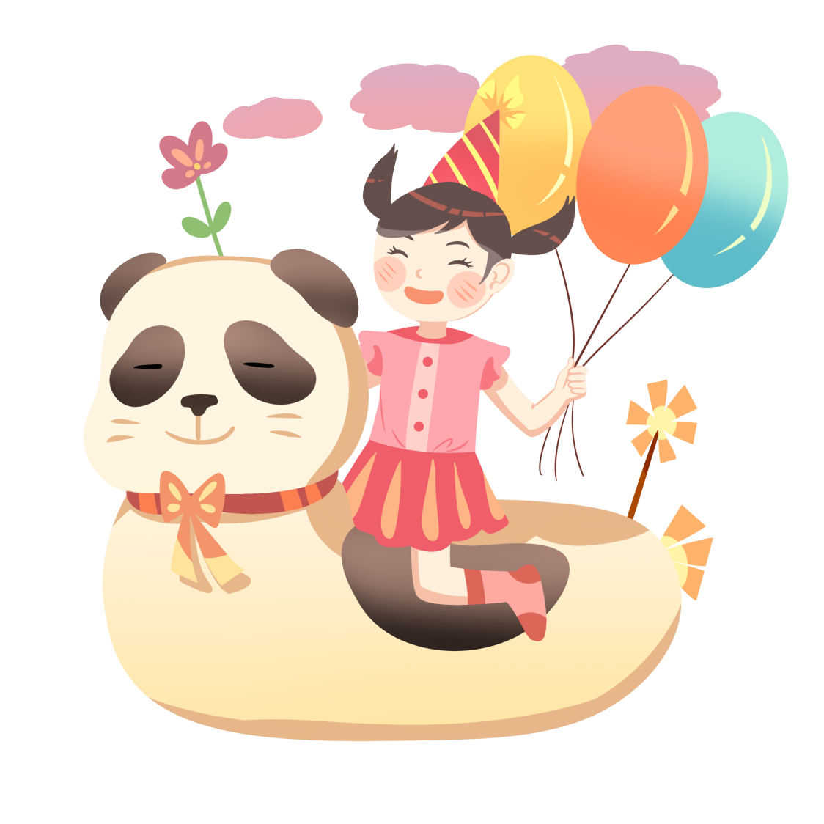

Slide 25
06
VẬN DỤNG

Slide 26
Tôi đã đi ngang qua một cây cầu với đứa con trai năm tuổi của mình. Nhìn thấy nước trong dưới cầu, nó nói: “Làn nước đẹp quá! Con muốn nhảy xuống sông và bơi lội“.
Tôi hơi ngạc nhiên một chút, nhưng sau đó tôi nói: “Tốt thôi, bố sẽ nhảy với con, nhưng trước tiên chúng ta cần về nhà và thay quần áo đã“. Sau khi trở về nhà và thay quần áo, nó thấy một cái nồi nước.
Tôi nói với nó: “Con này, khi con bơi, con phải đặt mặt con dưới nước, phải không?“. Nó gật đầu, tôi nói: “Con cần thử xem con có thể đặt mặt con ở dưới nước bao lâu“.
Chỉ 10 giây sau, nó nâng khuôn mặt lên khỏi mặt nước và nói: “Con cảm thấy nghẹt thở trong nước, nó không được thoải mái lắm“.
“Ừ, nếu con nhảy xuống sông, con sẽ cảm thấy còn tồi tệ hơn nữa“.
“Bố ơi, vậy chúng ta sẽ không nhảy xuống sông nữa“, con trai tôi trả lời.
“Được rồi, chúng ta sẽ không làm điều đó“.
Kể từ đó, con trai tôi đã học được sự thận trọng và suy nghĩ lại trước khi có một hành động táo bạo.
(Sưu tầm)

Slide 27
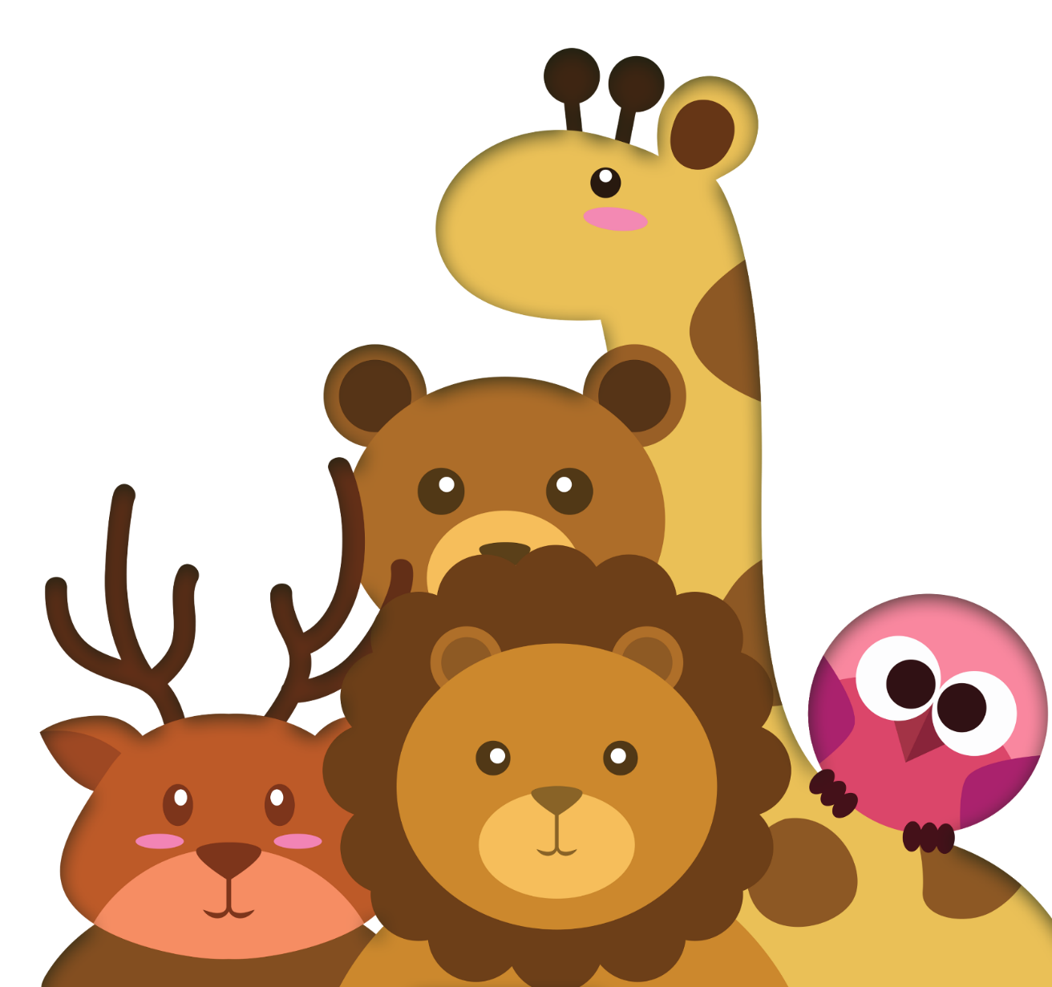
Bạn có suy nghĩ gì sau khi đọc câu chuyện trên

Slide 28

Hẹn gặp lại

